Slide 1




Atelier Raspi
Atelier N°14 La Mini Serre
Rappel et Boutons Poussoirs
Logo du Raspberry Pico
Logo du MicroPython
L’atelier a pour valeurs, le partage, l’aide, la formation, le faire et construire ensemble à partir de l’expérience des participants
Atelier Raspi N°14 Janvier 2026
<numéro>
<numéro>

Slide 2
Atelier N°14 La Mini Serre
Rappel et Boutons Poussoirs
Partie 1 :
Etape 1 Rappel: Les composants de la mini serre
Etape 2 Les branchements
Etape 3 Le montage 1/2
Etape 4 Le montage 2/2
Etape 5 Les composants
Etape 6 Les codes de test
Partie 2 :
Etape 7 Présentation du Bouton Poussoir 1/2
Etape 8 Présentation du Bouton Poussoir 2/2
Etape 9 Montages Pull-Up & Pull-Down
Etape 10 Le programme de test du BP
Etape 11 Utilisation de la variable compteur
Etape 12 Compteur & Leds (Increment)
Etape 13 Compteur & Leds (Decrement)

Slide 3
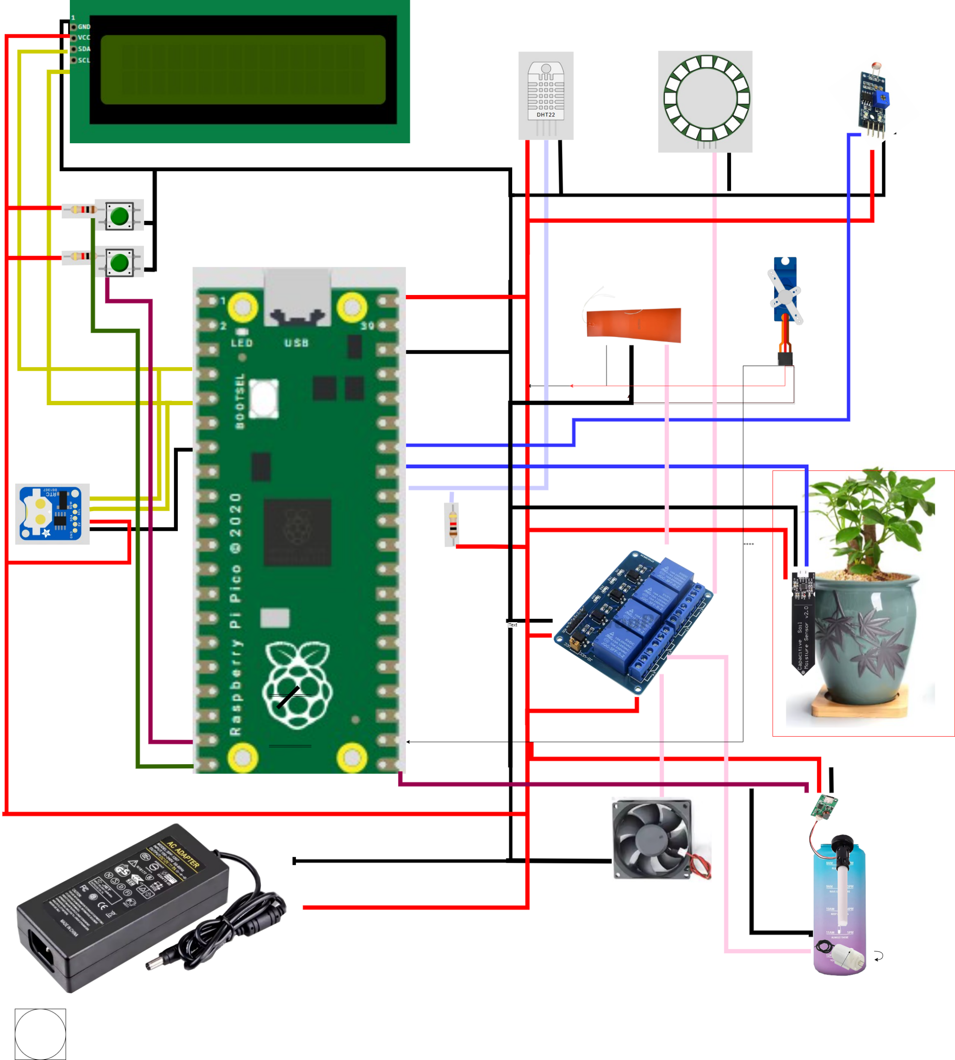
A14E1 Rappel: Les composants de la mini serre
Capteur de température
de l’air et Capteur d’humidité
Un écran d’affichage
Des boutons poussoirs
Des Leds de signalisation
Lampes LED type soleil et
capteur de lumière
Ouverture trappe
Resistance de
chauffage air
Horloge temps réel
Carte relais
Capteur d’humidité sol
Brumisateur
Réservoir d’eau
Pompe a eau
Niveau d’eau
Bloc alimentation
Ventilateur

Slide 4
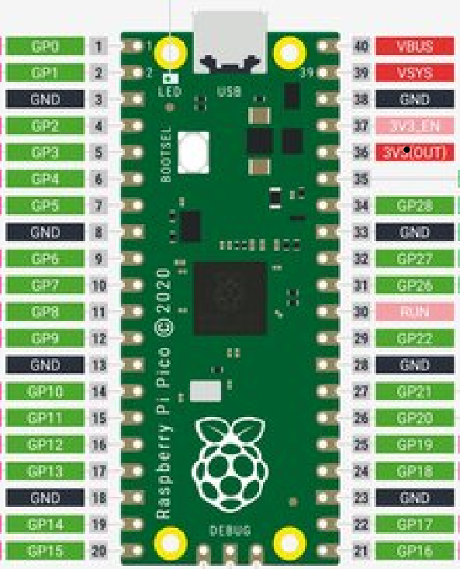
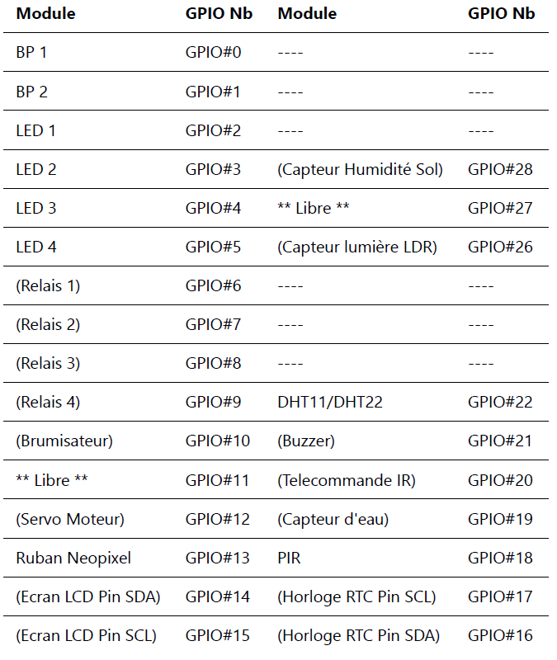
A14E2 Les branchements

Slide 5
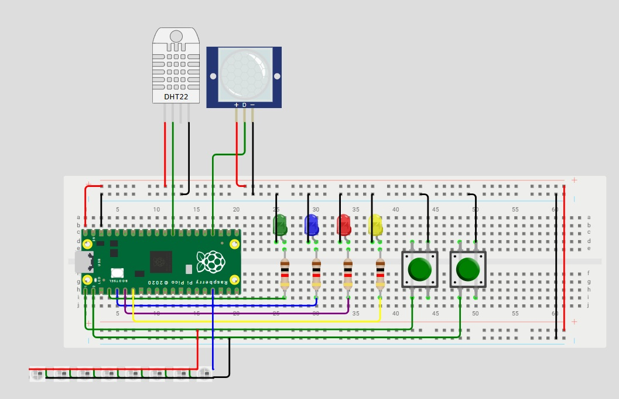
A14E3 Le Montage 1/2
Composant | GPIO
Led Verte | 2
Led Bleue | 3
Led Rouge | 4
Led Jaune | 5
DHT11/DHT22 | 22
PIR | 18
Ruban Neopixel | 13
BP1 | 0
BP2 | 1
Code couleur des câbles :
- Vcc : Rouge / Orange
- Gnd : Noir / Marron
- Données : Vert / Bleu / Jaune / Violet

Slide 6
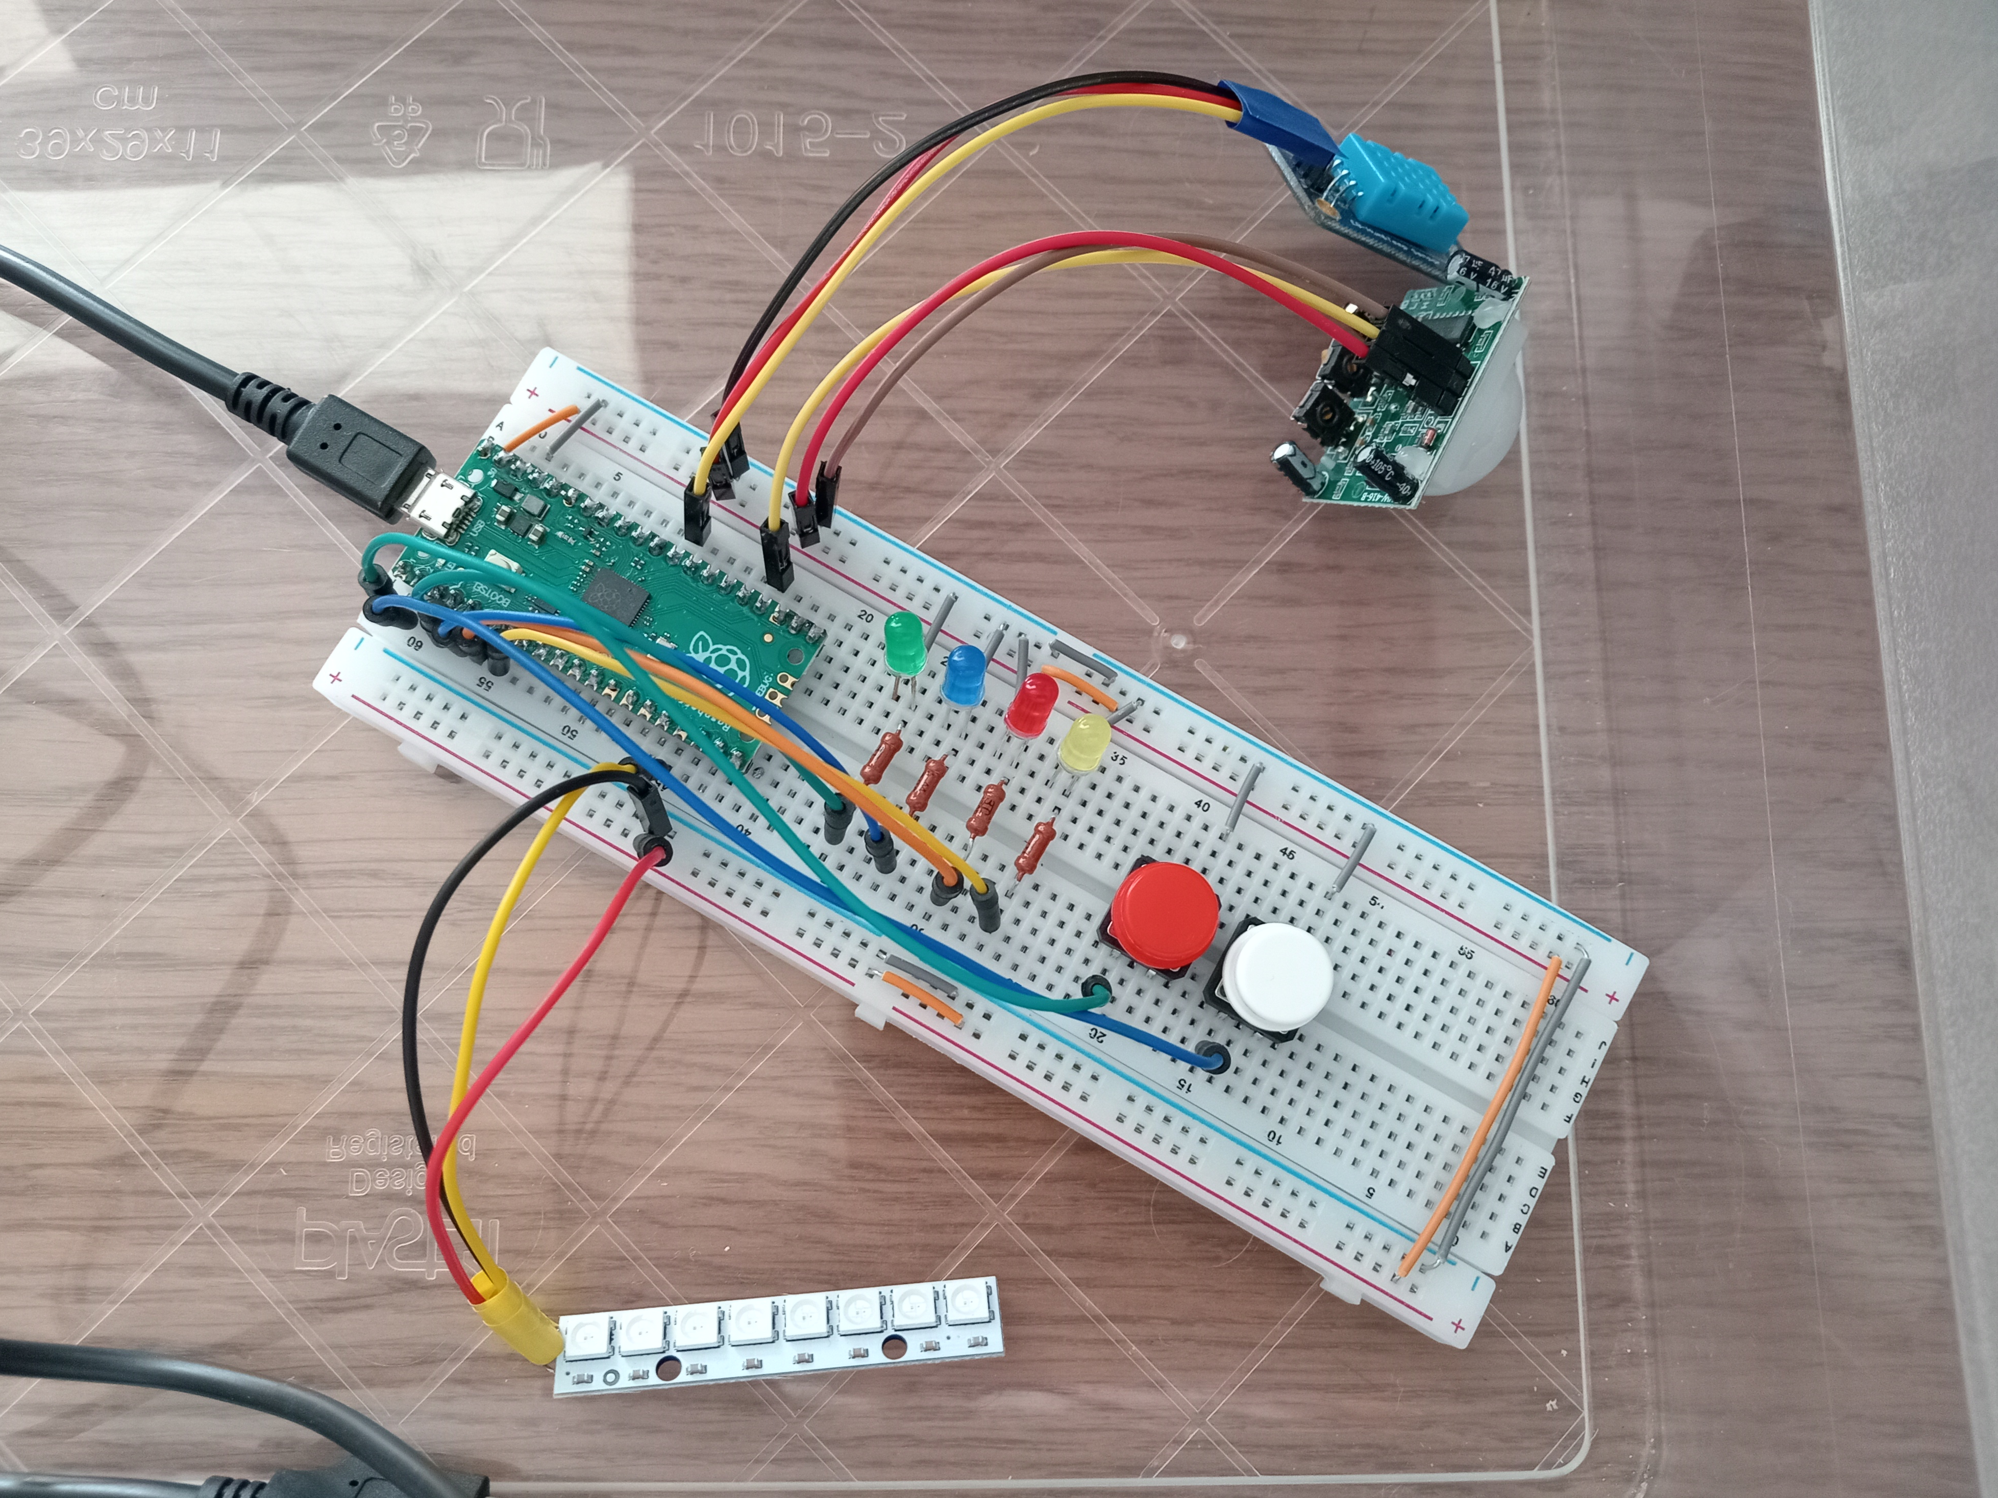
A14E4 Le Montage 2/2
(Toujours faire confirmer le montage auprès d’un
encadrant avant de mettre sous tension)

Slide 7
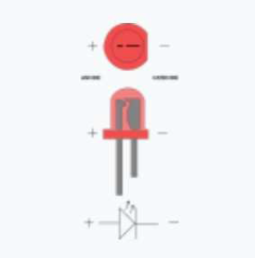
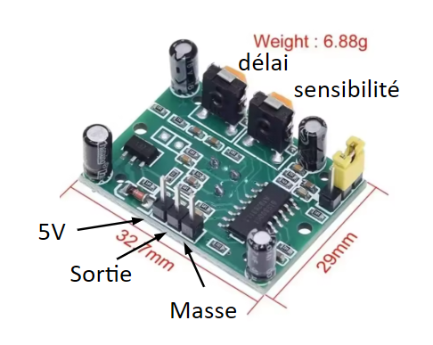
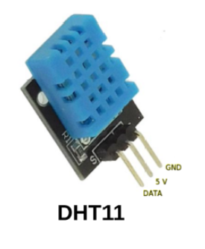
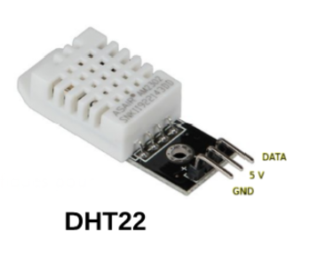
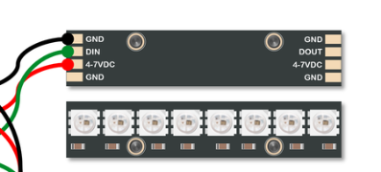
A14E5 Les composants

Slide 8
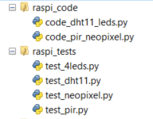
A14E6 Les codes de test
Tests | Résultat attendu
4 LEDs | Les leds s’allument les unes après les autres
DHT11 ou DHT22 | Affiche la température dans la console
PIR | Affiche un message dans la console
Ruban Neopixel | Allume le ruban de differentes couleurs
Code | Résultat attendu
DHT11 + 4 LEDs | Affiche la température sur les leds
PIR + Ruban Neopixel | Allume le ruban quand une présence est détectée
Pour les plus rapides :
- Créer un nouveau code à partir du code DHT11+LEDs
- Modifications :
- S’il fait froid, allumer la led bleue
- Si tout va bien, allumer la led verte
- S’il fait chaud, allumer la led rouge

Slide 9
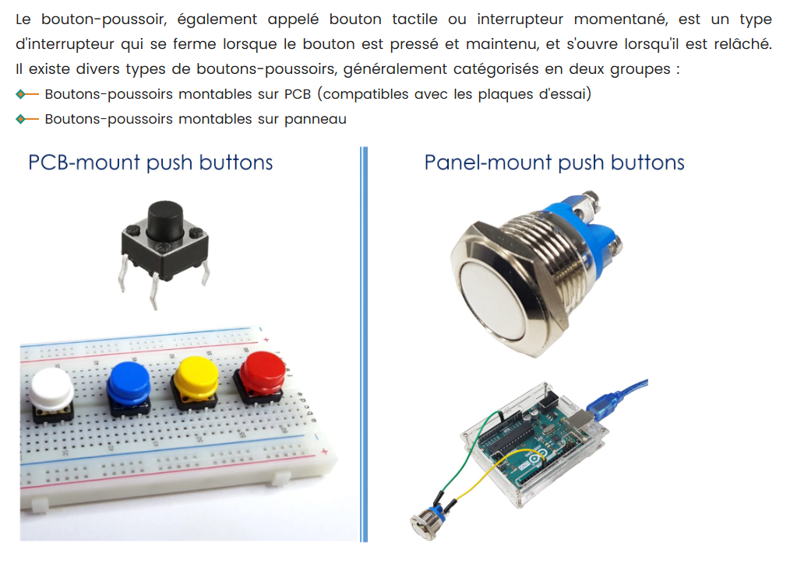
A14E7 Présentation du Bouton Poussoir

Slide 10
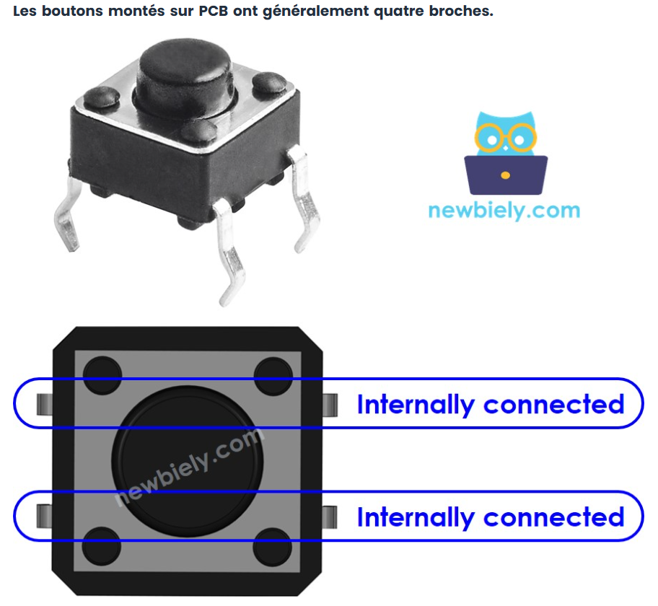
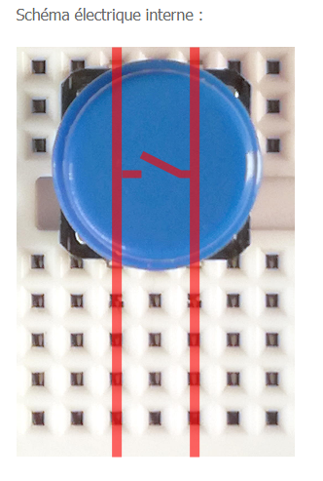
A14E8 Présentation du Bouton Poussoir

Slide 11
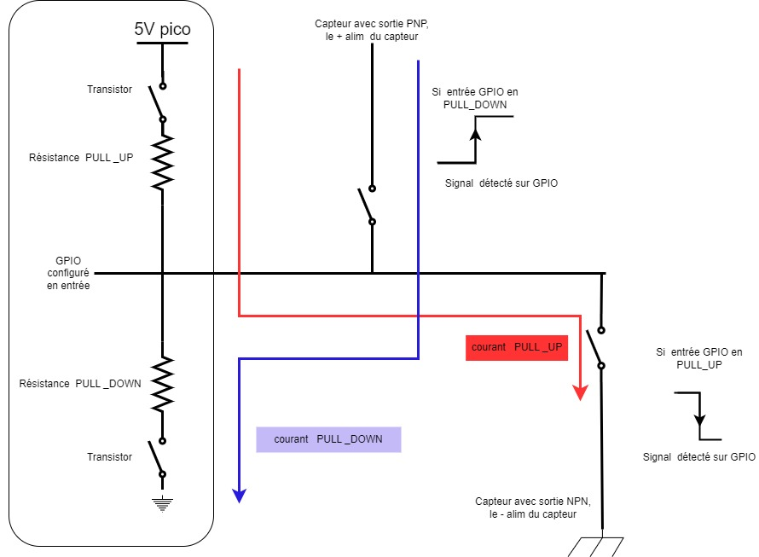
A14E9 Montages Pull-Up / Pull-Down
Pourquoi a t on besoin d’un pull-up ou d’un pull-down ?
Une entrée numérique (GPIO) ne fournit aucune
tension par elle-même :
Si elle n’est reliée à rien (état flottant),
elle capte du bruit électrique et peut lire
aléatoirement 0 ou 1.
On doit donc forcer cette entrée à avoir un état
logique connu quand elle est « libre »
Le pull-up : On tire vers le haut
Un pull-up est une résistance connectée
entre la broche et le +VCC
Le pull-down : On tire vers le bas
Un pull-down est une résistance connectée
entre la broche et la masse
Dans notre test,on choisit le montage PULL_UP
La resistance et le VCC sont internes au pico.
Le bouton est relié à l’entrée du pico d’un coté
et à la masse de l’autre.

Slide 12
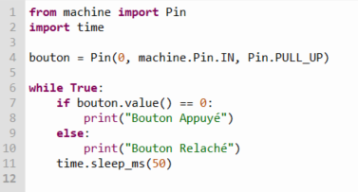
A14E10 Le programme de test du BP

Slide 13
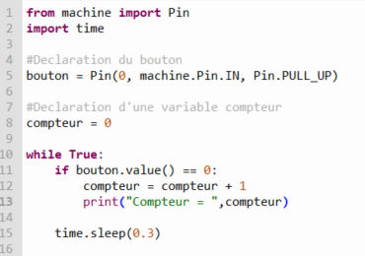
A14E11 Utilisation de la variable compteur

Slide 14
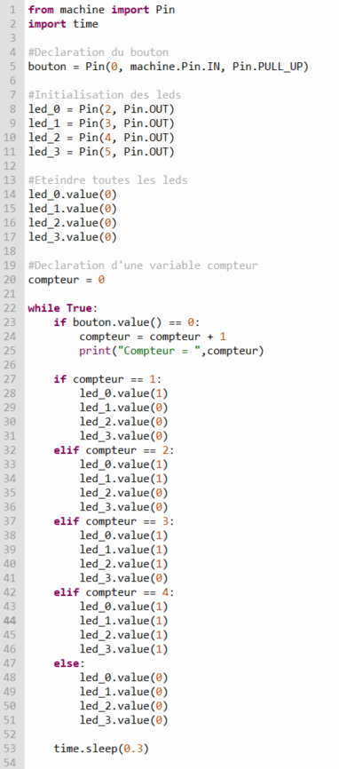
A14E12 Compteur & leds (Increment)

Slide 15
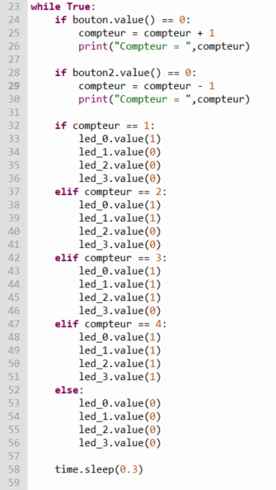
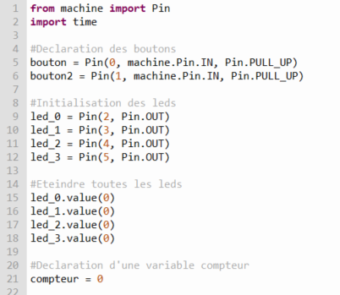
A14E13 Compteur & leds (Decrement)

Slide 16
Prog 3
Prog 3
Prog 4
Prog 1
Prog 1
Prog 1
Prog 2

